Slide 1
Мастер-класс
на тему:
«Использование
интерактивной доски
в образовательном
процессе ДОУ»
Выполнила: Цыдендоржиева Б.Д.
старший воспитатель МБДОУ «Номин»
2022 год

Slide 2
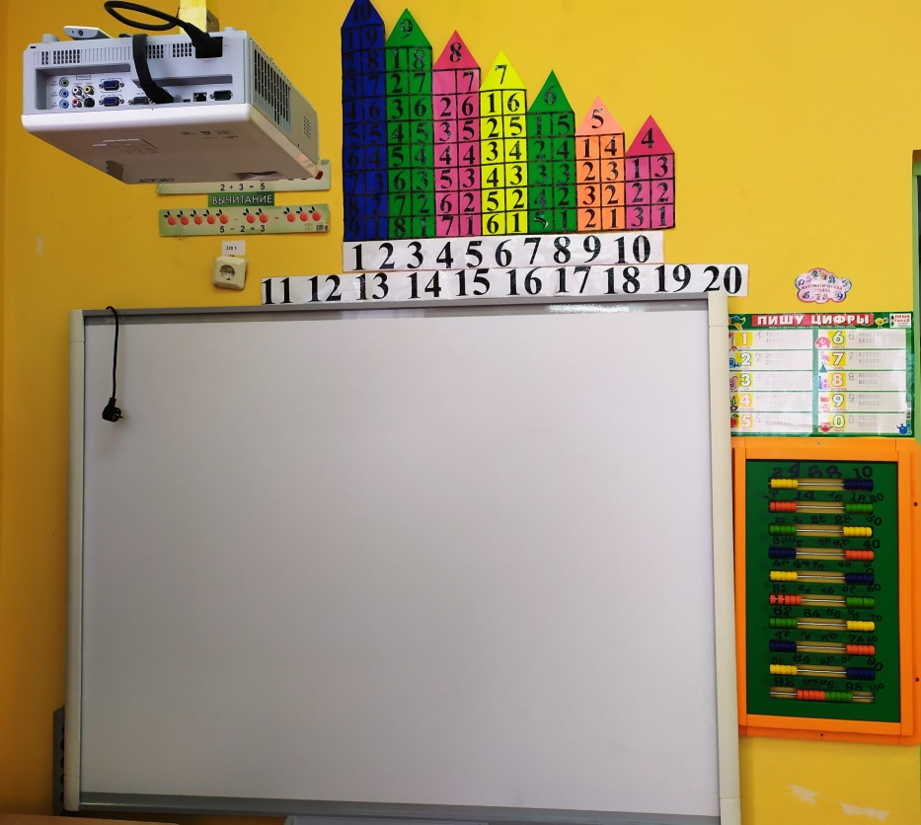
Интерактивная доска – это ценное средство
формирования и повышения мотивации у детей.

Slide 3
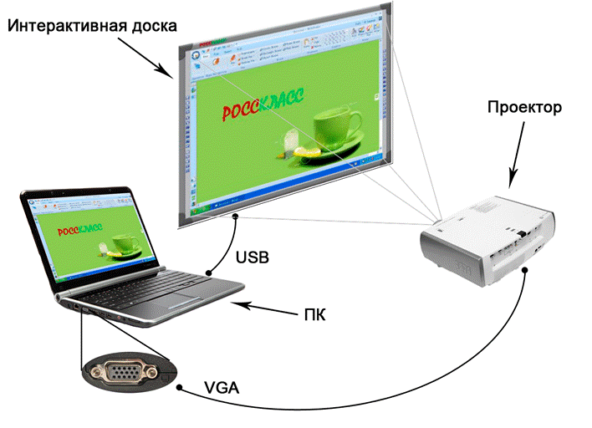
Интерактивная доска – это сенсорный экран,
подсоединенный к компьютеру, изображение
с которого передает на доску проектор.

Slide 4
Техника безопасности работы с интерактивной доской

Slide 5
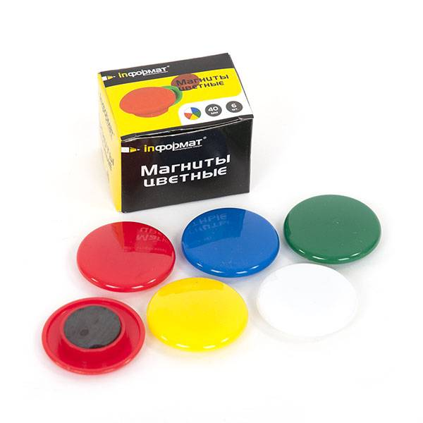
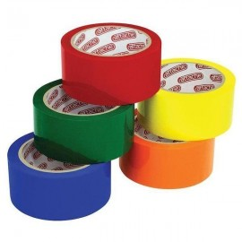
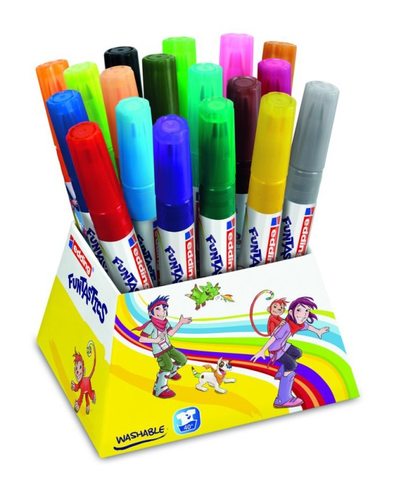
Не рекомендуется !!!

Slide 6
Основные риски:
1.Светящийся экран интерактивной доски является источником электромагнитных излучений, уровень которых не превышает предельно допустимых норм. Однако на здоровье людей влияет и малая интенсивность, в случае их регулярного и длительного воздействия.
2. Нерациональное использование интерактивной доски создает ощущение дискомфорта, вызывает головные боли, ощущение мельканий перед глазами, ухудшает зрение и снижает умственную работоспособность.

Slide 7
АБВ
АБВ
Не рекомендуется !!!
АБВ
АБВ

Slide 8
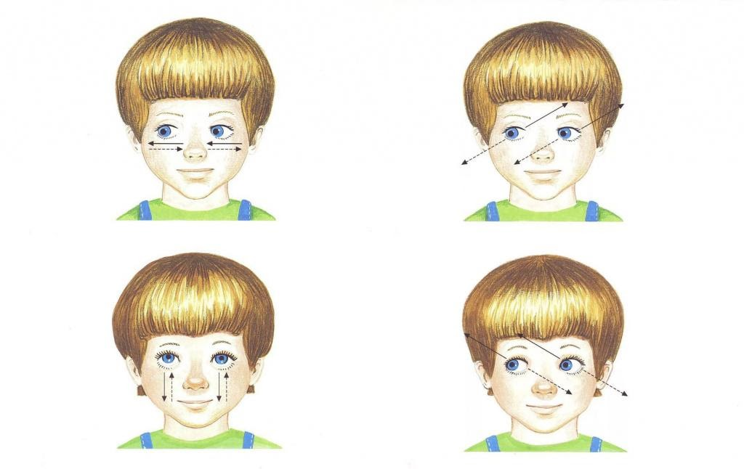
Гимнастика для глаз

Slide 9
Навыки, необходимые для работы на интерактивной доске:
Начальные знания устройства компьютера.
Работа в программах: Word, PowerPoint.
Практика работы в Интернете (для поиска изображений, готовых презентаций и обучающих программ).
Готовые мультимедийные ресурсы:
- раскраски;
- электронные учебники;
- конструкторы мультфильмов;
- логические игры и головоломки.

Slide 10
Видео
Презентации
Иллюстрации
Интерактивная доска
объединяет
огромное количество демонстрационного
материала
Интерактивные игры
Задания

Slide 11
Спасибо за внимание!
Здоровья и творческих успехов!

